Slide 1
小小音樂會 二胡表演
六仁 羅芷瑜
六仁 黃芳靜

Slide 2
動機
我們的目的是為了撫慰老人家沒有家人陪伴而孤單的心情,利用二胡表演來帶給他們歡樂,表演當天,我們會用錄影的方式,之後再用PPT分享。

Slide 3
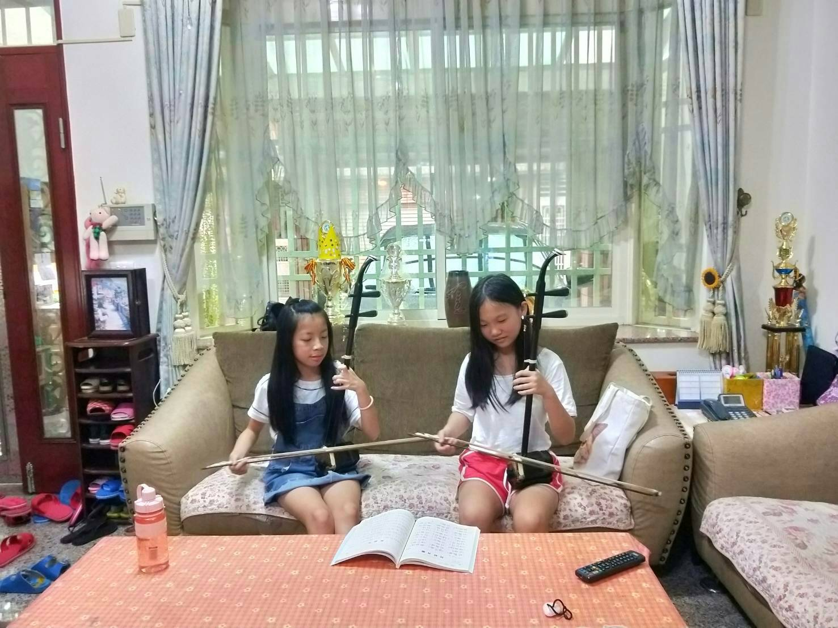
練習過程

Slide 4
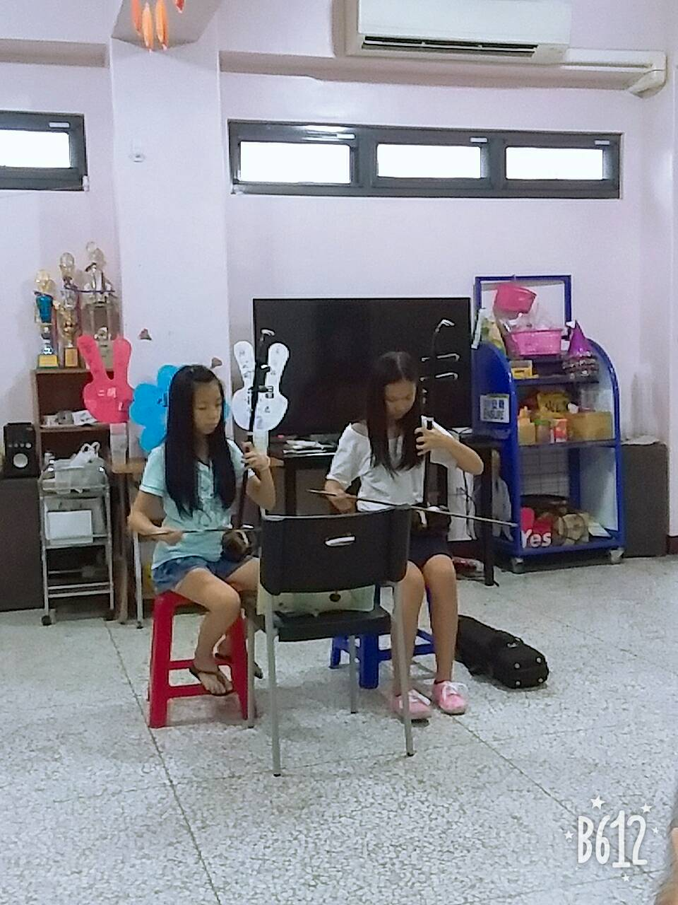
表演

Slide 5
演出實況
音樂欣賞~~鳳陽花鼓

Slide 6
演出實況
音樂欣賞~~花好月圓

Slide 7
心得
這次的表演,讓老人家們覺得雖然是一般的表演，但是大家還是很認真的欣賞，讓我們覺得很感動，希望以後能再有更多的機會再去表演。

Slide 8
謝謝大家

